Slide 1
МАТЕМАТИКА 5. РАЗРЕД
МНОЖЕЊЕ БРОЈА ДЕКАДНОМ ЈЕДИНИЦОМ

Slide 2
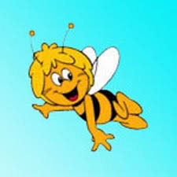
Примјери:
2 ∙ 1 =
2
2 ∙ 10 =
20
6 ∙ 1 =
6
6 ∙ 100 =
600
7 ∙ 1 =
7
7 ∙1 000 =
7 000
ЗАПАМТИ:
Природан број множимо декадном јединицом тако да му здесна допишемо онолико нула колико их има та декадна јединица.

Slide 3
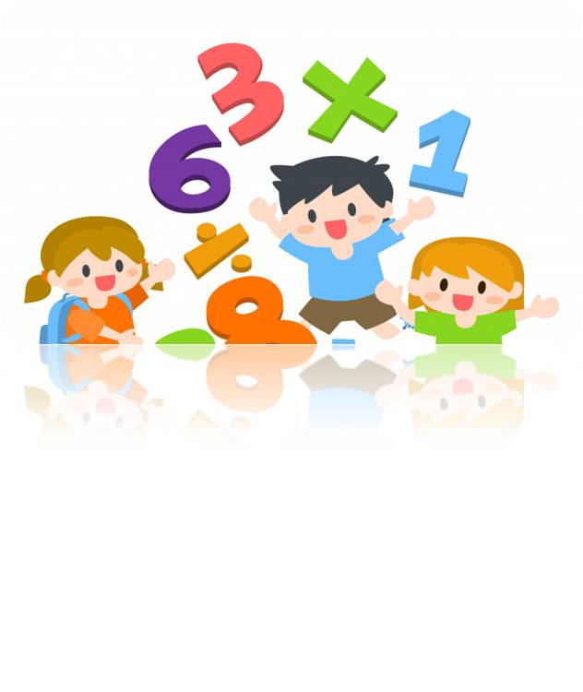
1. Израчунај:
а) 5 ∙ 1 000 =
13 ∙ 1 000 =
234 ∙ 10 000 =
5 000
13 000
2 340 000
б) 256 ∙ 10³ =
605 ∙ 10⁵ =
256 000
60 500 000

Slide 4
2. Помози Стефану да упише чинилац који недостаје:
a) 6 ∙____ = 600
100
34 ∙ _______= 340 000
10 000
б) 60 ∙ ________= 60 000
1 000
5 ∙_______ = 500 000
100 000

Slide 5
3. Изрази веће мјерне јединице мањим:
а) 5m = ________cm
24km = _________m
500
24 000
1 800
б) 18m² = __________dm²
16dm² = __________cm²
1 600

Slide 6
ЗАДАТАК ЗА САМОСТАЛАН РАД:
1. Допуни:
14 ∙ 10 = ....... ........ ∙ 100 = 4 600
124 ∙ 1 000 = ........ ........ ∙ 1 000 = 56 000
2. Изрази веће јединице мањим:
4m = .......cm
34t = ............kg

